Slide 1
Электротравма
Выполнил: интерн Иванив Д.Е.
Куратор: асс. Кушнаренко К.Е.

Slide 2
Определение и актуальность
Электротравма - это непредвиденное патологическое действие электрического тока на организм, которое вызывает системные функциональные расстройства ЦНС, сердечно-сосудистой и дыхательной систем и приводит к местным повреждениям.
Актуальность данной темы можно выразить и понять через статистику. Ведь именно статистика может наглядно показать проблемы и пути их решения

Slide 3
классификация
1.По степени тяжести
-Легкая электротравма -Электротравма средней тяжести -Тяжелая электротравма -Крайне тяжелая электротравма
2. По месту получения
-бытовые
-производственные (напр., у электриков)
-природные (напр., молния)

Slide 4
3. По характеру травмы
-местные
-общие
4.По причине получения
-непосредственное прикосновение
-бесконтактные
-попадание человека в зону короткого замыкания фазы на землю

Slide 5
Факторы, определяющие тяжесть электротравмы:
Сила электрического тока
Напряжение и длительность действия
Тип ткани, через которые проходит электрический ток
Общая сопротивляемость тела пострадавшего
Индивидуальные особенности организма в момент действия электрического тока

Slide 6
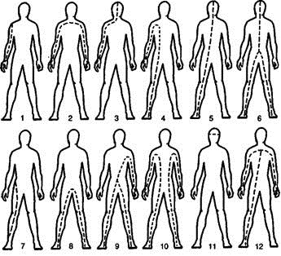
Петли тока

Slide 7
Механизм действия электрического тока на организм
Электрический ток оказывает на организм специфическое (биологическое, электрохимическое, тепловое, динамическое)
неспецифическое действие.

Slide 8
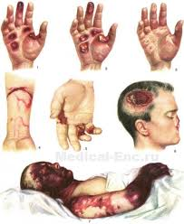
Тепловое действие

Slide 9
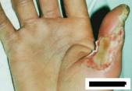

Slide 11
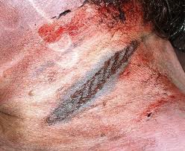
Электрохимическое действие

Slide 12
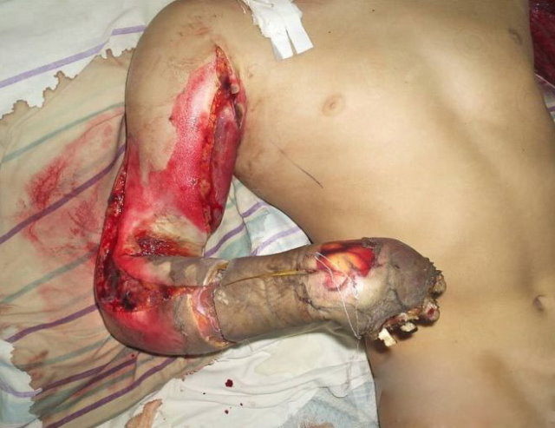
Динамическое(механическое) действие

Slide 13
4.Биологигеское действие тока
В результате действия тока происходит раздражение гладкой и скелетной мускулатуры, эндокринной и нервной системы, внутренних органов. В результате тонического сокращения диафрагмы и спазма голосовых связок нарушается функция внешнего дыхания. Действие тока на сердечную мышцу приводит к развитию фибрилляции желудочков сердца. Спазм мускулатуры артерий приводит к резкому повышению артериального давления. Органы внутренней секреции отвечают выбросом гормонов (в первую очередь — катехоламинов). Электрический ток оказывает разнообразное действие на нервные рецепторы и проводники.

Slide 14
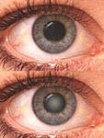
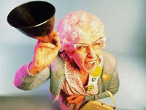
Неспецифическое действие электрического тока
Ожог роговицы
Поражение слухового
аппарата

Slide 15
клиника
1.Местные (электроожоги) симптомы
2.Общие (электротравма) симптомы
3.Их сочетание

Slide 16
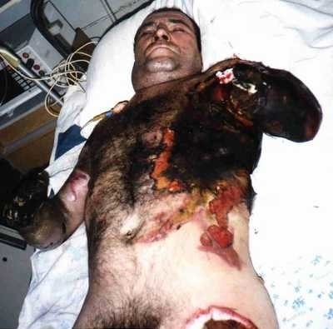
электроожоги

Slide 17
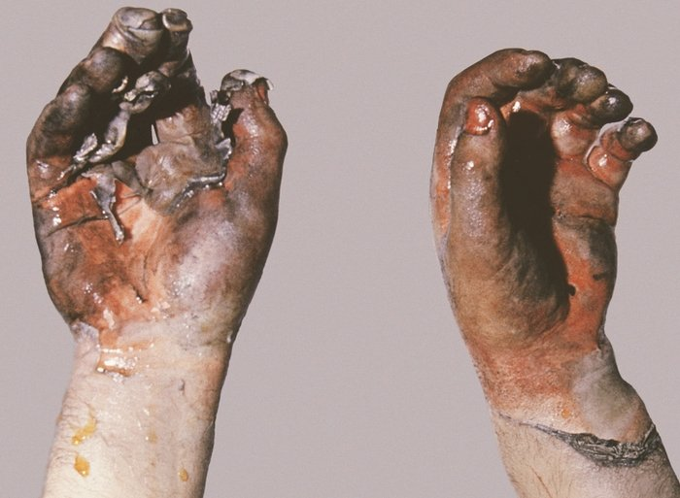

Slide 18
Общие симптомы
степени общей реакции организма на электротравму:
I — судорожное сокращение мышц без потери сознания;
II — судорожное сокращение мышц с потерей сознания;
III — судорожное сокращение мышц с потерей сознания и нарушением сердечной деятельности или дыхания;
IV — клиническая смерть.

Slide 19
лечение
Неотложная помощь
Госпитальная терапия

Slide 20
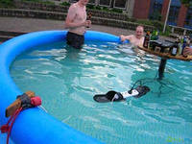
Спасибо за внимание

